Slide 1

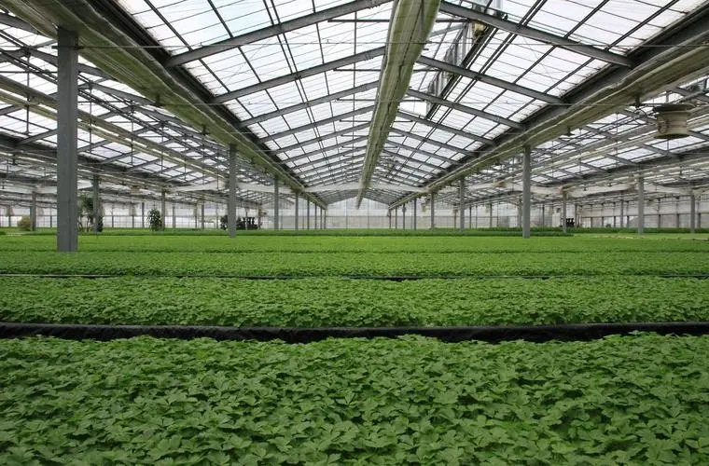

第五课
防灾减灾系统
主讲人：老师

Slide 2
1
了解农业中会有哪些类型的灾害
2
了解自然灾害会对农业造成哪些影响
3
利用Python实现防灾系统

Slide 3
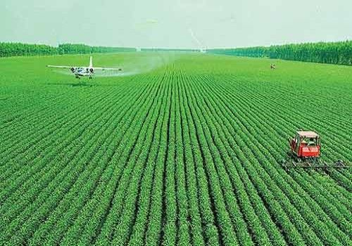
思考：
同学们我们在之前的课程中学习了如何调控种植或者养殖时的环境因素，来使我们的农作物或者畜禽能有一个更加好的生长环境，那么大家觉得除了要有一个好的环境，我们还需要防范什么东西，才可以使这些农作物或者畜禽能够健康成长并且最终进入市场呢？

Slide 4


引入：
今天我们就来了解一下各种各样的农业灾害，和我们要如何防范这些灾害吧！
让我们走进今天的课堂，一起来了解一下吧！

Slide 5
一、农业中的自然灾害

Slide 6
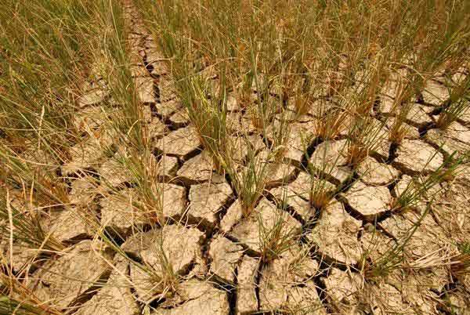
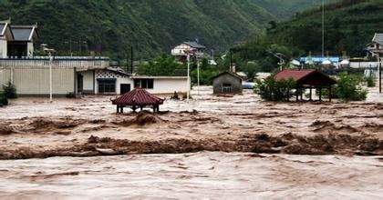
农业中的自然灾害
随着科技的发展和对大自然的了解，我们掌握了越来越多的现代农业技术，或者说是智能农业的技术，但我们无法抹去的是自然灾害对农业的伤害。

Slide 7

农业中的自然灾害
农产品是很多农民唯一的经济来源，一场严重的自然灾害，夺去的可能是他们一年的收入。所以风调雨顺、五谷丰登对农民的意义可能比我们想象的要大的多，同时我们也要想办法尽量防范各种各样的农业灾害，将这些灾害造成的损失降到最低。
现在我们就来看看常见的农业灾害都有哪些，防范措施又有哪些吧！

Slide 8
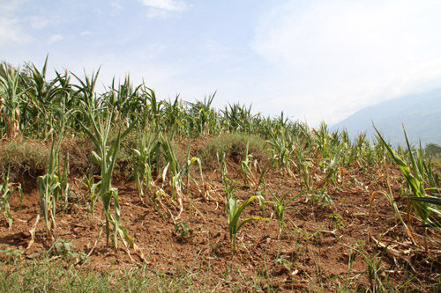
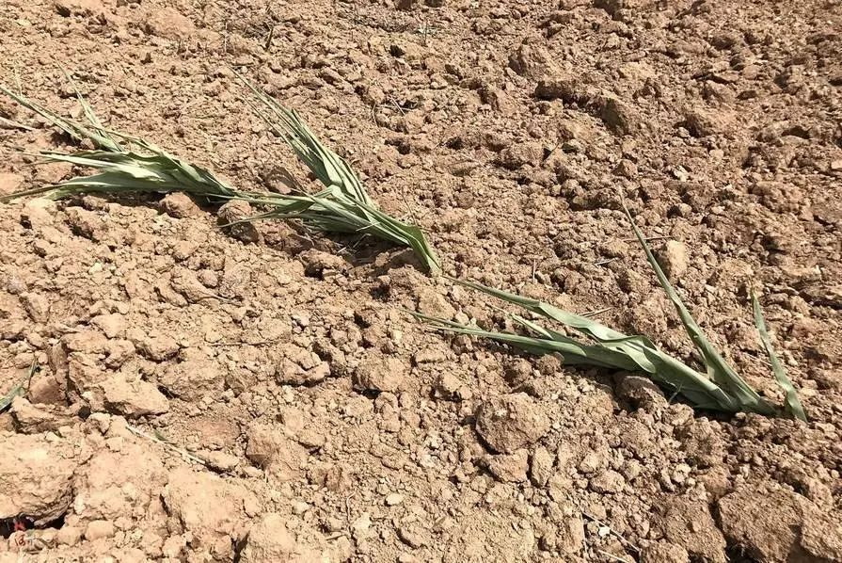
旱灾
旱灾是严重的气象灾害，也是农业生产中破坏性最大的自然灾害。往年因旱灾造成的粮食损失约200亿~250亿千克；直接经济损失约150亿～200亿元。

Slide 9

旱灾对农业的影响
旱灾对农业的影响：
降低我国粮食产量，影响粮食安全；波动粮食价格，影响市场稳定；降低农民收入，影响农村安定；增加自救难度，扩大后续危害。

Slide 10
旱灾的防范措施
1、加强干旱灾害生态环境动态监测预测工作，为决策部门合理开发、制定规划提供科学依据。加强政府主导职能，继续支持南水北调工程，以解决水资源分布不均匀所造成的灾害，为快速解除危机、恢复生产做好准备。
2、提高水资源利用率，减少水资源浪费。
3、提高人们意识，防止水资源污染。
4、建设完善的水利设施。有的水利设施年代久远，加上管护不够，储水输水功能已经下降，因此，要加强高标准的水利设施建设。

Slide 11
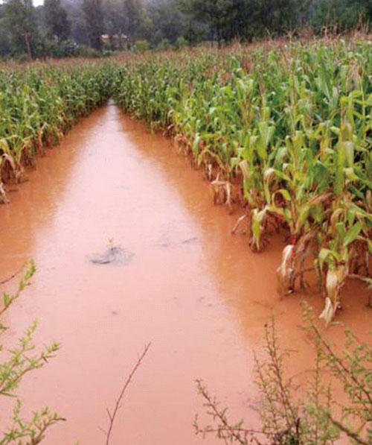
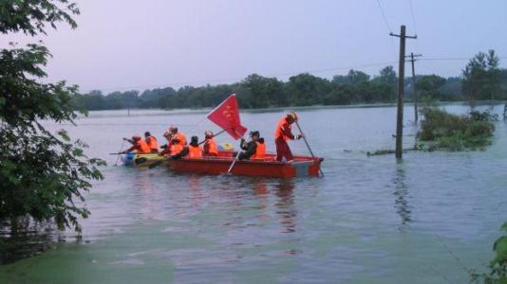
农业上的自然灾害—洪涝灾害
在我国多种农业气象灾害中，洪涝灾害的破坏力仅次于旱灾。农业水旱灾害占农业自然灾害的多年平均比重为70%~80%，是农业自然灾害的主要形式，其中洪涝灾害占到40%左右；特别是在我国南方地区，洪涝灾害的危害甚至高于旱灾的危害。

Slide 12
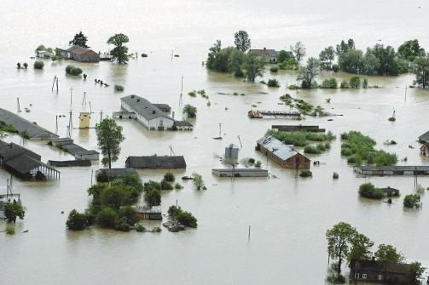
农业上的自然灾害-涝灾对农业影响
涝灾对农业的影响：
一是直接危害。长时间浸水会导致植物烂根、减产甚至绝收。
二是次生灾害。洪涝灾害会产生很多严重的次生灾害，比如滑坡、泥石流、病害等，这不仅对农业生产带来了巨大损失，甚至还威胁到人们的生命财产安全。

Slide 13
农业上的自然灾害-涝灾防范措施
防范措施：
1、加强气象预测，建立洪涝预警机制。
2、兴修水利，建立健全水利基础设施体系。
3、清理河道，继续开展退耕还湖工程。
4、提高人们的防灾抗灾意识，提高互帮互助意识，提高社会抗灾意识。

Slide 14
农业上的自然灾害-低温灾害
低温对农业生产的影响是比较隐蔽的，多年以来由于自然常年低温的存在，农民群众忽视了它的危害，作物的适应性和农民耕作制度的调整，使是这一类自然灾害的影响并不明显。但是，在一些非常年份，低温的影响尤其严重。比如大气环流异常和拉尼娜现象的出现，引发了2008年1月中下旬我国南方地区的极端气候灾害，导致了农作物的失收，给社会经济运转造成了巨大的损失。

Slide 15
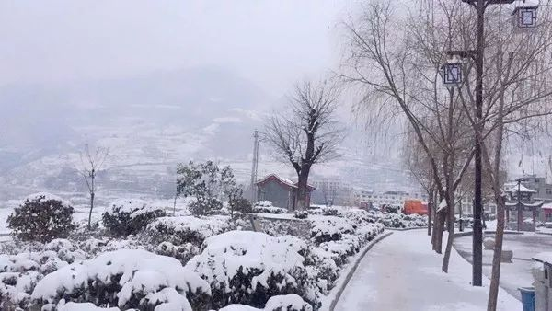
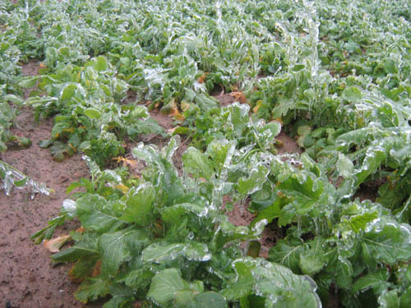
农业上的自然灾害-低温对农业的影响
1.低温会导致农作物植株生长发育迟缓、开花延迟；春季低温会影响产品的质量；低温容易导致病虫的大面积发生。
2.低温危害对植株产生的危害导致农作物大幅度减产、无产等不同程度影响。

Slide 16
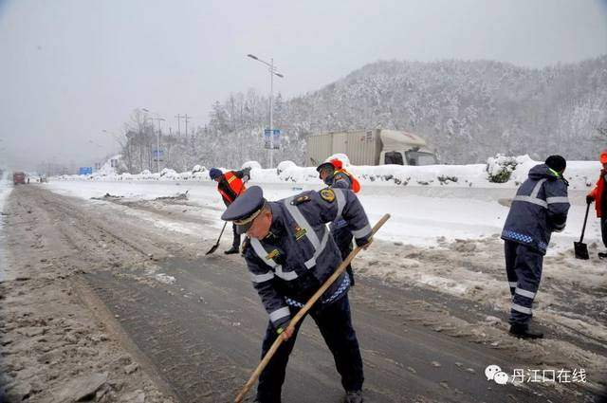
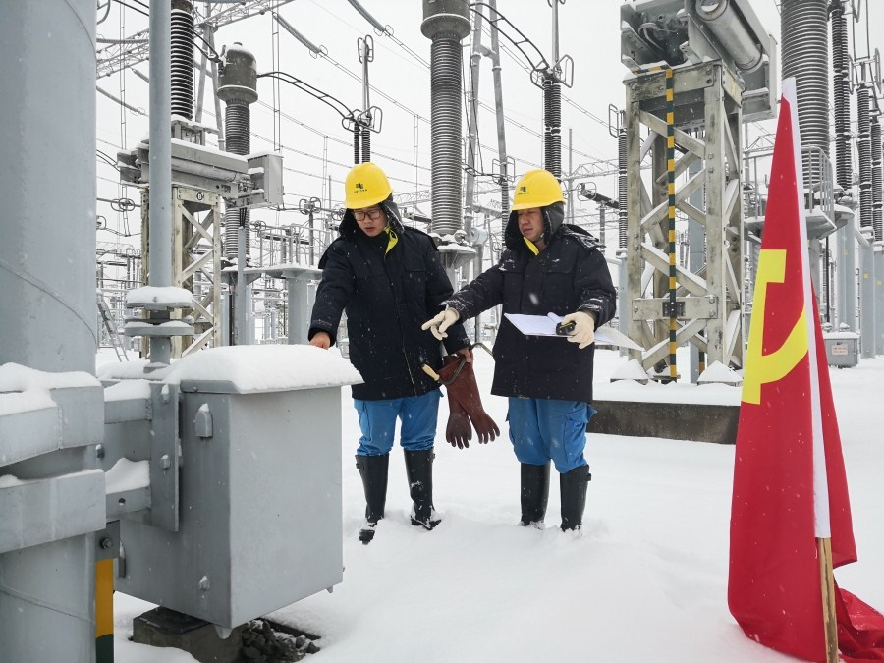
农业上的自然灾害-低温预防措施
1、加强气象监测，建立低温冷害预警机制。
2、重视低温冷害的严重性，积极组织灾后救助。

Slide 17
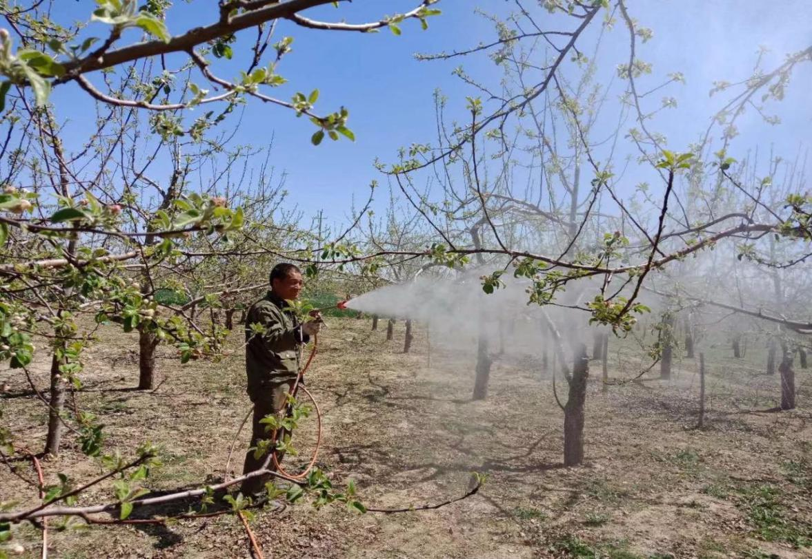
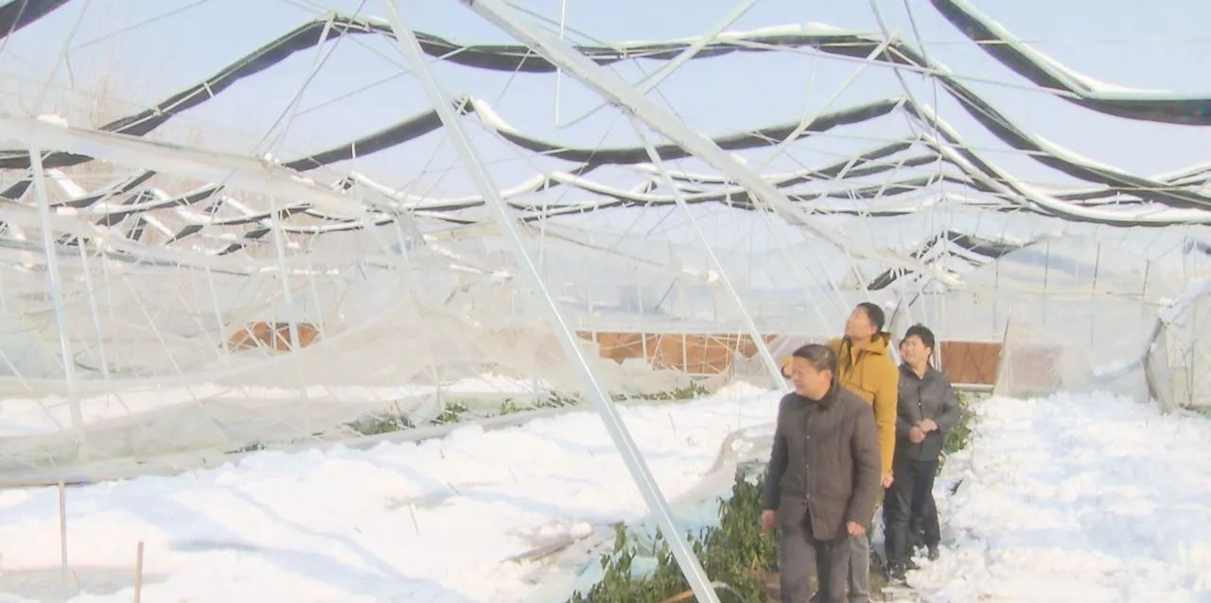
农业上的自然灾害-低温预防措施
3、加强宣传教育，使广大农民群众重视平时一般低温冷害的危害，做好农作物的防冷保产工作，减少农业损失。
4、大力推广抗低温冷害农作物的育种和栽培技术，发展特色低温农业，把低温冷害的不利条件转变为特色农业的有力条件。

Slide 18
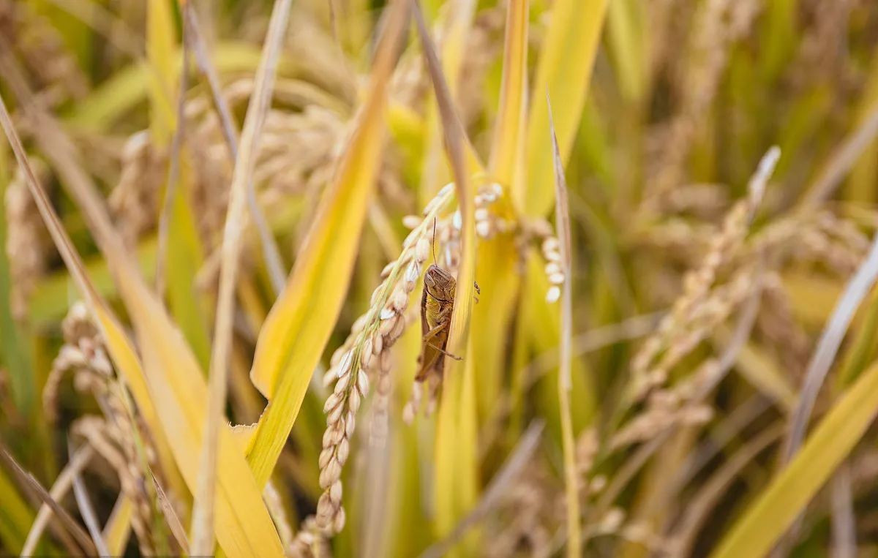
农业上的自然灾害-虫害
有数据表明，湖南省生物灾害导致的损失已超过水灾、旱灾，其中最严重的就是虫害，这已经成为新时期制约湖南农业可持续发展的重要因素，对粮食生产、农业生态和食品质量安全构成了严重威胁。

Slide 19
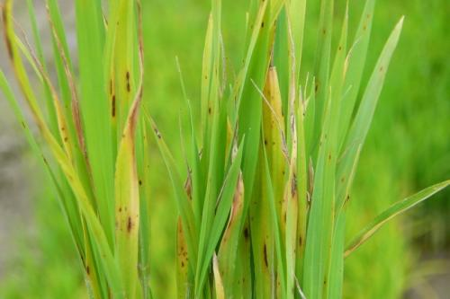
农业上的自然灾害-虫害对农业的影响
严重影响粮食产量和质量，危及粮食安全；严重破坏农田生态安全，降低环境质量；生物灾害种类繁多，防治十分困难；极大可能引发后发灾害，影响人民健康，破坏社会稳定。

Slide 20
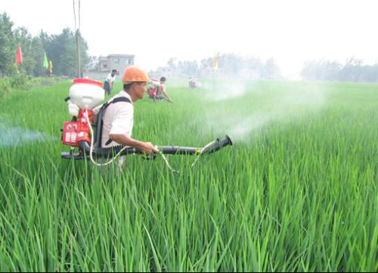
农业上的自然灾害-虫害预防措施
1、推广和发展生态农业，增加农业生态系统的物种多样性和系统稳定性。
2、实行集中防治，统一管理。
3、政府积极参与，充分利用农业科研、推广和农业高校等资源，通过预测预报，以及新技术的研究、推广、指导，将生物灾害尽可能地降到最低限度。

Slide 21
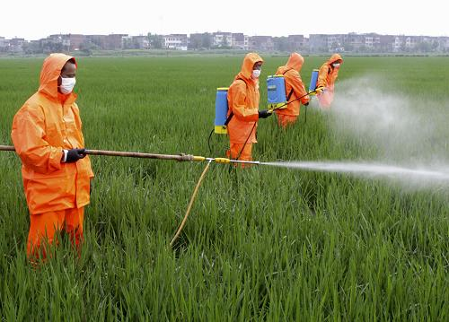
农业上的自然灾害-虫害预防措施
4、加强宣传，更新人们观念，使人们重视生物灾害和化学防治对农产品质量的影响，倡导农民群众学习高新技术，改变陈旧的生产模式和防治方法，达到高产优质的目的。

Slide 22
农业上的自然灾害-意外灾害
除了刚刚提到的各种自然灾害，其实还有一些意外造成的灾害也会导致农作物的损失：
1.温度过高
当温度过高的时候一样会对农作物的生长、保存造成影响。
我们可以制作温度传感器监控实时的温度，当温度过高的时候就发出警报，做好预防高温的准备。

Slide 23
农业上的自然灾害-意外灾害
2.农作物自燃
有时候由于太阳光照过于强烈，碰上一些烟头等火星，会导致农作物的起火，造成大量的损失。
我们可以通过烟雾传感器监测实时的烟雾值，当烟雾值过高时意味着有起火的危险或者已经起火，这时发出警报信号可以让我们及时地做出对应的处理措施，减少损失。

Slide 24
农业上的自然灾害-意外灾害
3.野生动物&小偷
有时候农田、温室大棚附近的野生动物也有可能会“误闯”到农作物的种植区，然后开始享用美味的自助餐。这样野生动物吃开心了，但是我们的农民伯伯就损失大了，所以我们可以利用红外线传感器监测是否有野生动物的“入侵”。
这种红外线传感器同时还能防范小偷等不法分子的入侵哦！

Slide 25
二、用Python实现防灾减灾系统

Slide 26

设计防灾减灾系统
同学们在了解了这么多关于农业灾害的知识后，我们现在来聚焦“意外灾害”，看看大家能不能设计出一个防灾减灾系统，并绘制出这个防灾减灾系统的编程逻辑图。
1. 根据以往的课程的学习，绘制编程逻辑图（流程图）。
2. 同学们可以自由发挥，想想编程逻辑图会有什么功能。
3. 小组讨论，共同绘制，时间：5分钟。

Slide 27
通过Python实现防范系统
1.请同学们回顾之前编写温控系统的知识，先编写出防范系统中的高温警报功能。（当温度过高时，发出文字警报，蜂鸣器也发出警报。）
2.请同学们根据获取烟雾传感器的命令，编写出系统中烟雾警报功能。（烟雾值过高时，发出文字警报，蜂鸣器也发出警报。）
3.在之前编写的系统中，再加上红外检测野生动物的功能。（当红外传感器感应到有物体靠近时，发出文字警报，蜂鸣器也发出警报。）

Slide 28

编程注意事项
防灾减灾系统实验要求：
1. 观察流程图、思维导图，判断程序具有什么功能。
2. 实验器材有网关节点、红外模块、温湿度模块。
3. 以小组的形式完成实验。

Slide 29
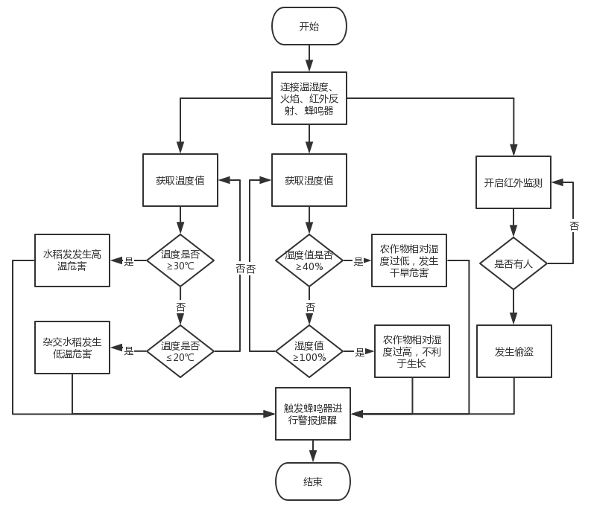
编程注意事项
编程逻辑图（流程图）

Slide 30
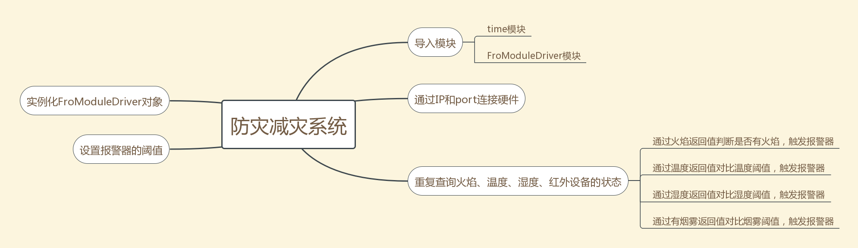
编程注意事项
思维导图

Slide 31


编程注意事项
以小组的形式讨论 5分钟，确定程序的功能，而非盲目开始。
胆大心细，碰见程序出错，需要镇定，查看错误提示，根据错误提示查找正确答案。
注意标点符号等中英文状态，需要使用英文状态的标点符号输入。

Slide 32

通过Python实现防灾减灾系统
最后展示编程示例，我们来看看老师编好的代码示例，如果完成的同学对照自己的代码，看看有没有错误，没有完成的同学也要思考代码哪里没完成。

Slide 33
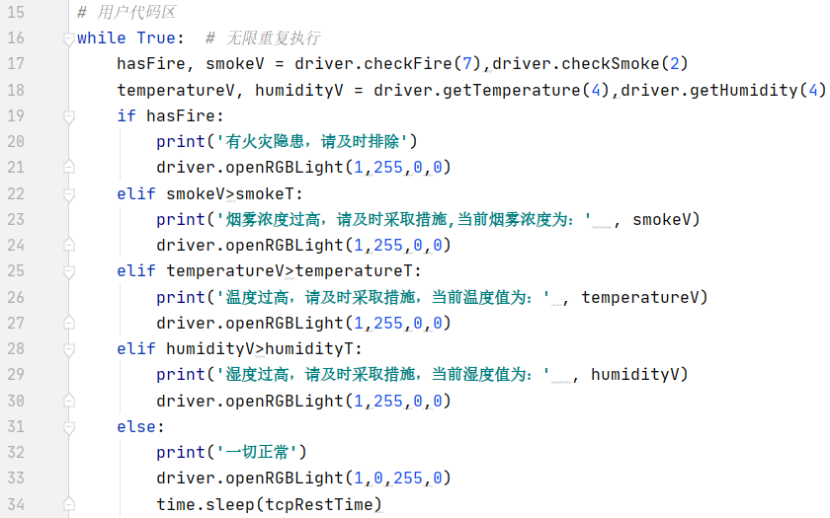
通过Python实现防灾减灾系统
编程示例：

Slide 34
实现智能种植系统
到这节课为止我们已经学习了如何实现温度控制系统、通风系统、光照系统和预防灾害系统，也对如何使用农业沙盘上的设备有了一定的了解，同学们还记得自己之前设计过的智能种植系统吗？

Slide 35

实现智能种植系统
现在请同学们用我们这几节课学习到的知识尝试实现自己设计的系统吧！如果在这节课的学习后大家对于自己原来设计的系统有了不同的想法，也可以进行修改哦！

Slide 36

分享智能种植系统
请成功实现了自己设计的智能种植系统的同学分享自己的设计和成果！

Slide 37
实现智能种植系统
这节课我们了解了一些关于农业灾害的知识和防范措施，也实现了简单的意外灾害防范系统。同时尝试了实现自己之前设计的智能种植系统，之前我们每节课实现的小系统算是一个小项目，而我们设计的智能种植系统，从一开始的背景了解和种植绿豆苗的小实验，都属于为我们最终要实现的项目完成了背景调研；而我们学习的编程技术和硬件的使用方法，是我们为了实现项目而掌握必要的技能和技术，最终我们通过应用这些技术和硬件，实现了我们设计的方案，解决了我们想解决的问题。这就是项目式学习了，同学们我们之后的课程也会继续沿用这种方式去解决不同的问题，大家在生活中或者在其它学科的学习也可以尝试用这种方式来解决问题哦！

Slide 38

课后分享&思考
1.和朋友分享自己设计和实现的智能种植系统。
2.尝试将自己这段时间的学习、实践过程记录下来制作成项目报告或者画报。

Slide 39

感谢您的聆听

